Slide 1
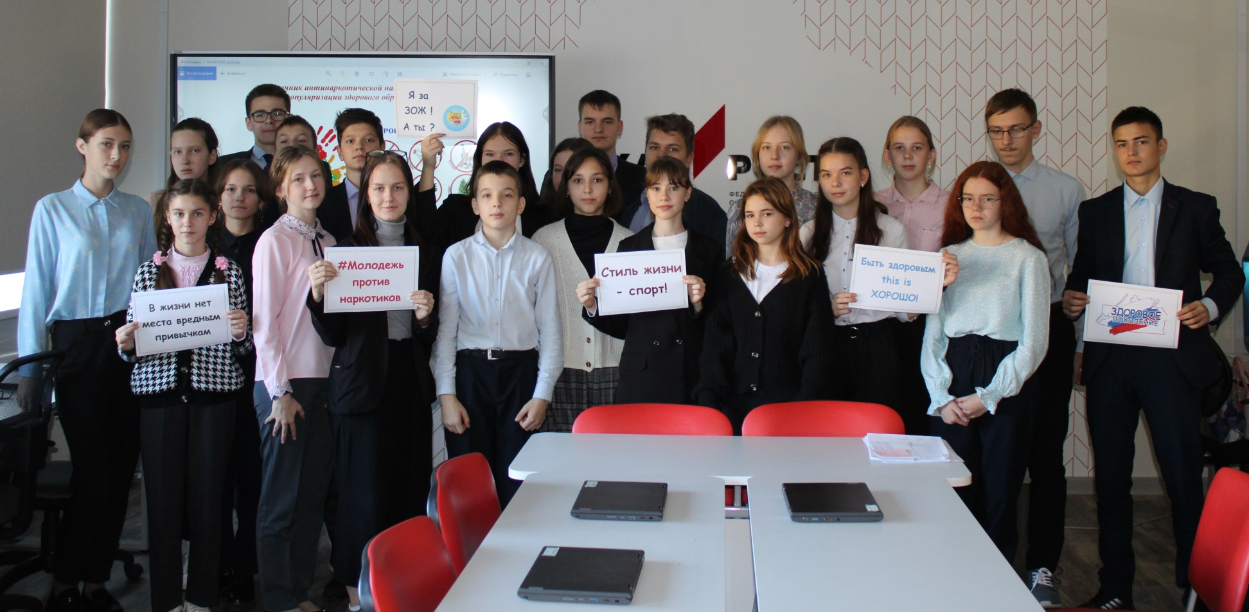
Деятельность волонтерского отряда «Пламя»
МОУ «Захаровская СОШ №1»

Slide 2
Кто такие волонтеры?
Волонтеры – это добровольцы, которые бесплатно тратят свои силы и время ради того, чтобы оказать помощь конкретному нуждающемуся в ней человеку или выполнить какое-нибудь общественно полезное дело.
Волонтеры пропагандируют здоровый образ жизни, продвигают физическую культуру и спорт, выступают за сохранение культурных ценностей и традиций, сохранение исторической памяти, выступают за сохранение окружающей среды и поддержание экологии, защиту животных и их прав.
В нашей школе действует волонтерский отряд «Пламя», который насчитывает 36 человек, учащихся нашей школы.

Slide 3
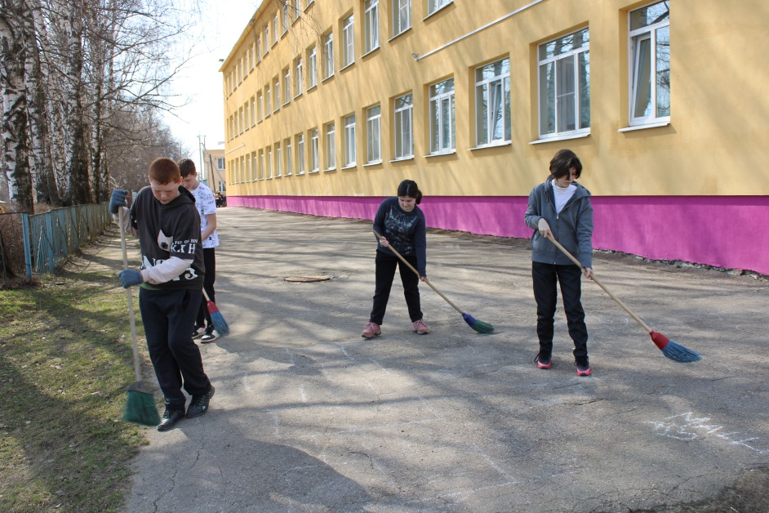
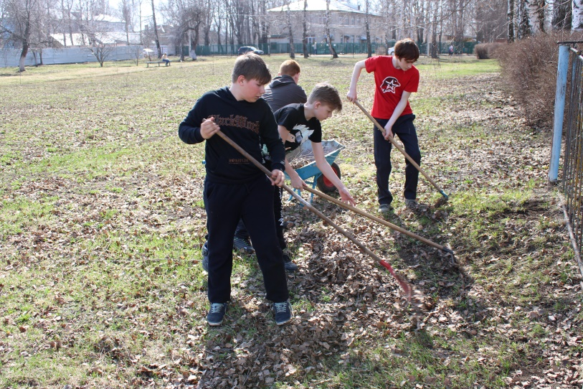
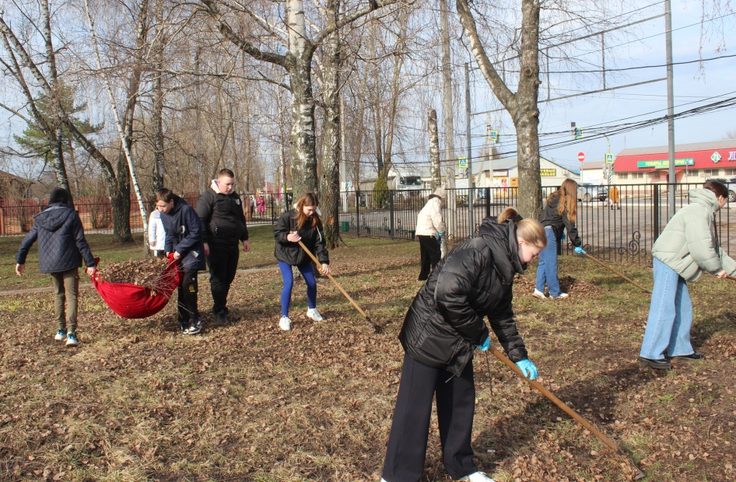
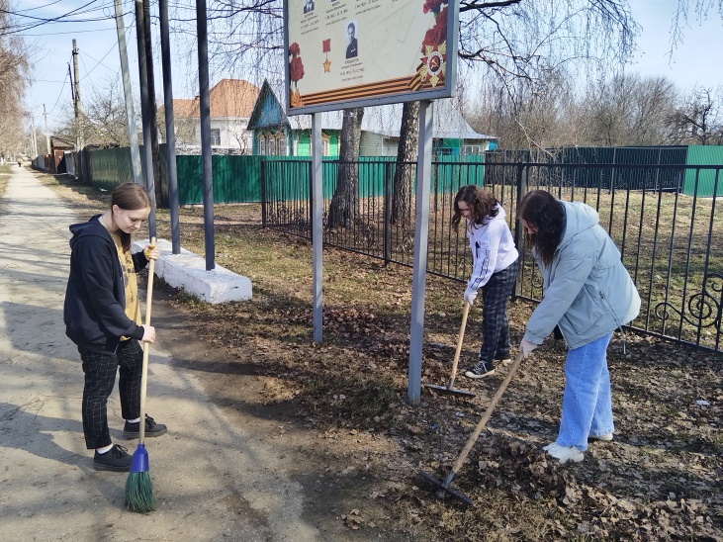
Члены школьного волонтерского отряда «Пламя» в течение учебного года принимают участие в субботниках.

Slide 4
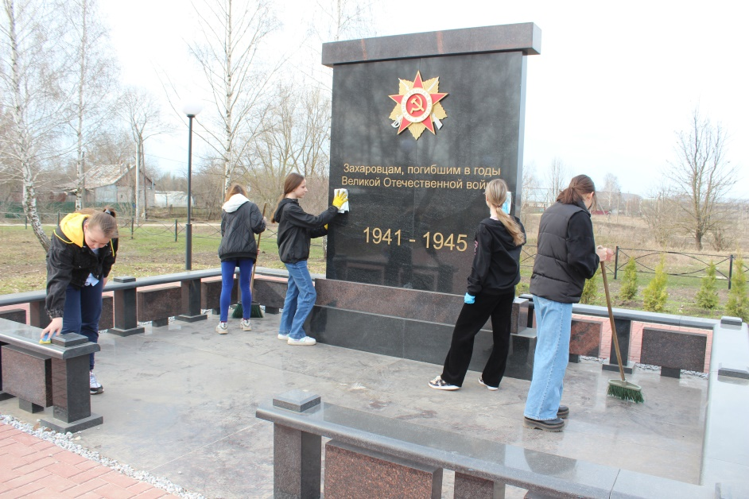
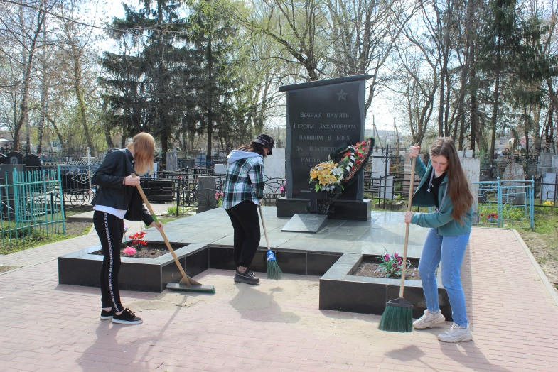
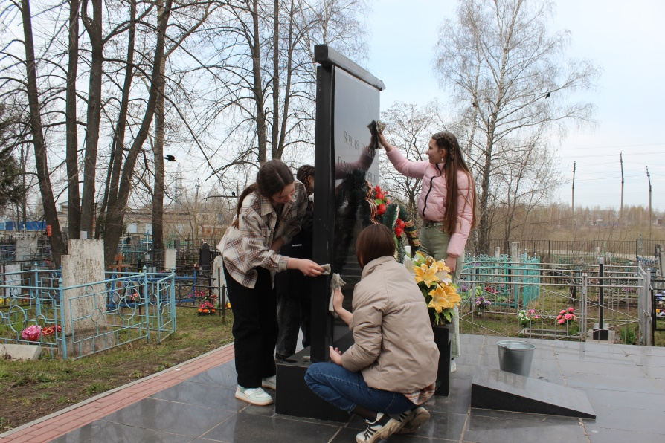
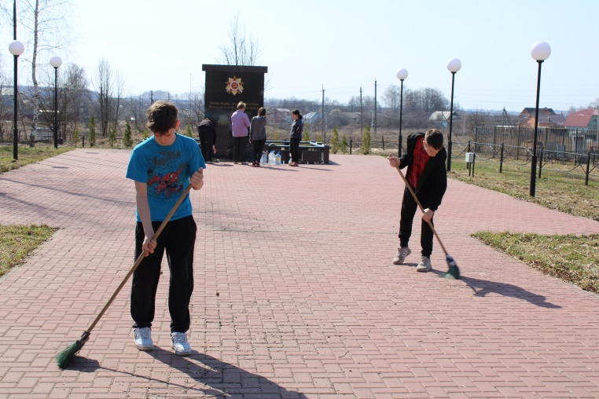
Ухаживают за воинскими захоронениями.

Slide 5
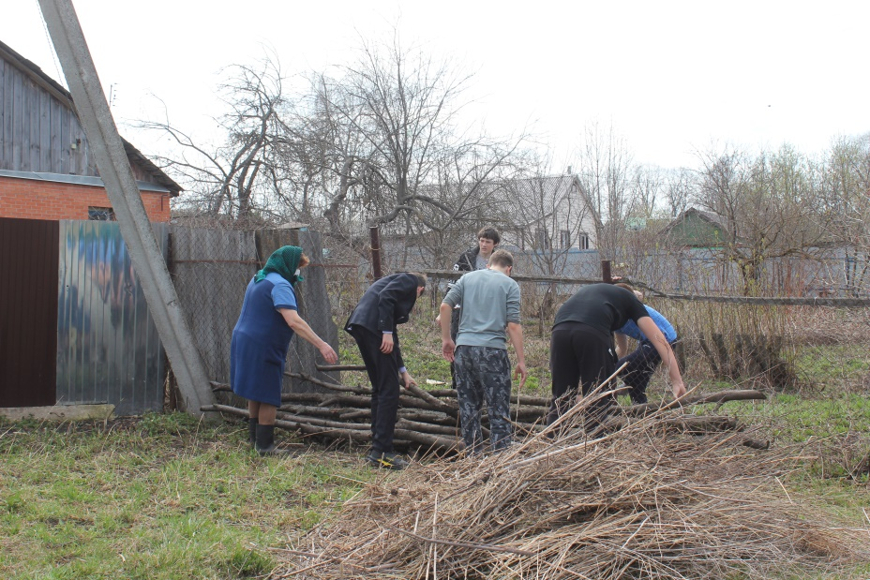
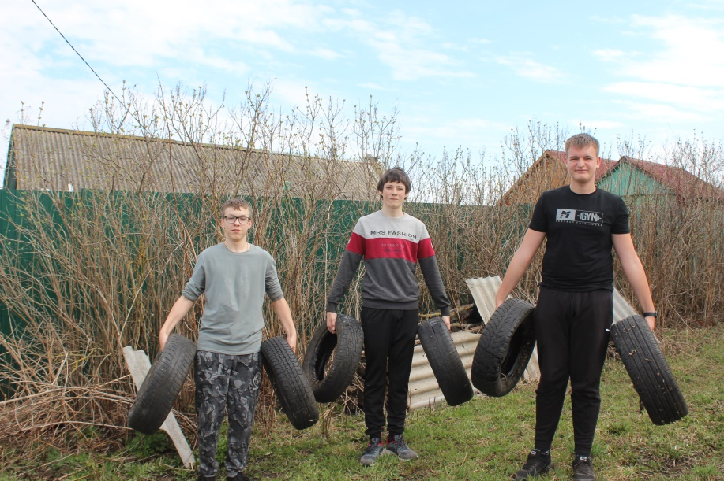
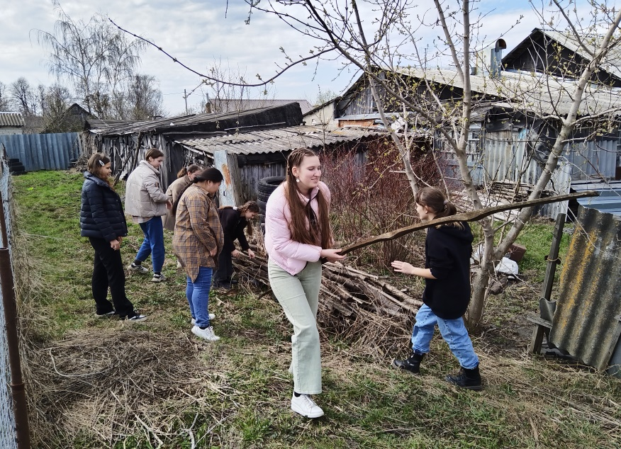
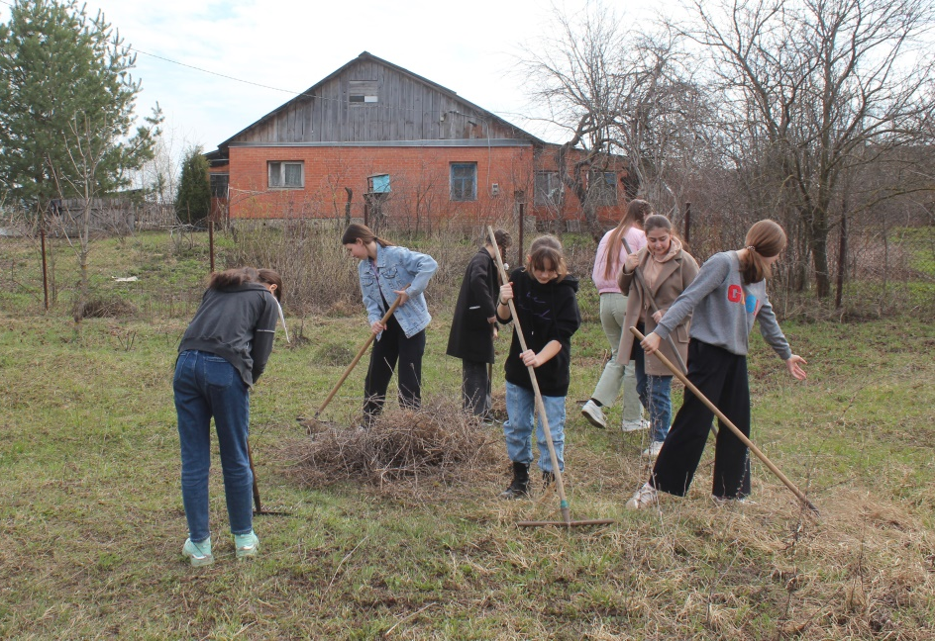
Оказывают помощь пожилым людям и социально-незащищенным слоям населения.

Slide 6
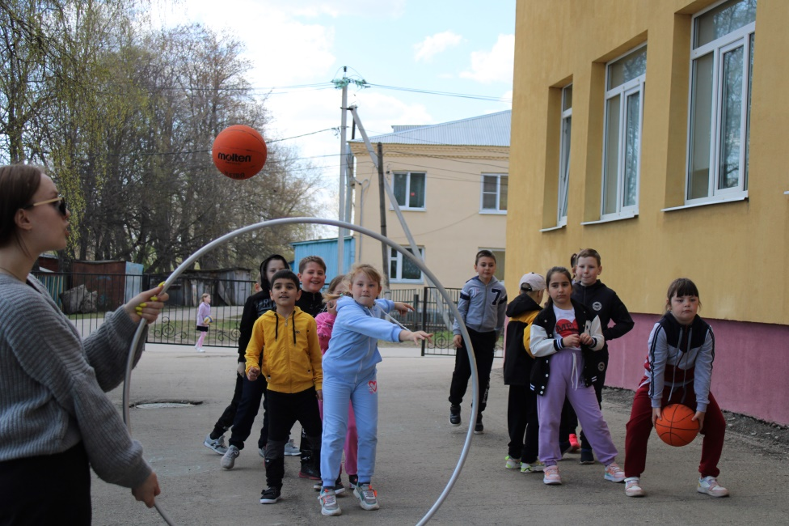
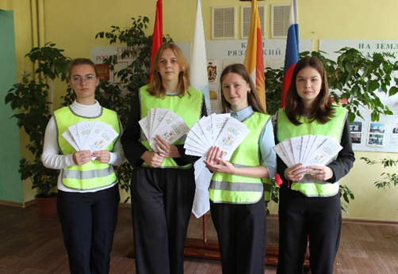
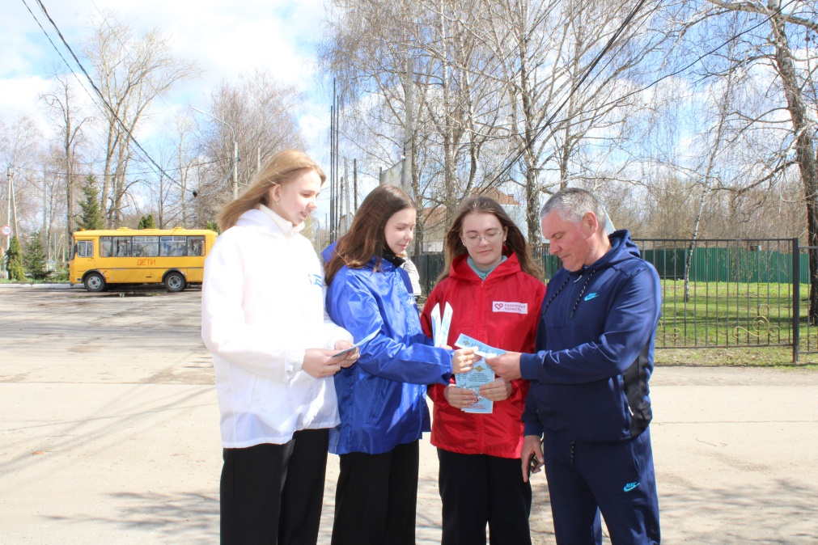
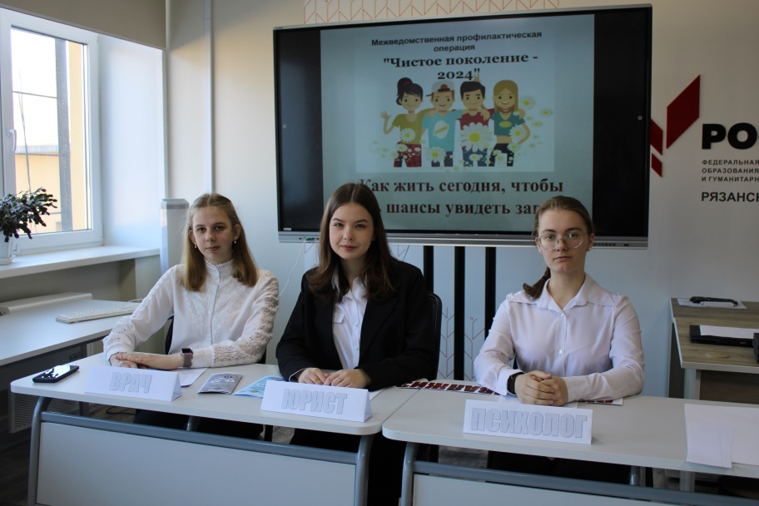
Ведут пропаганду здорового образа жизни

Slide 7
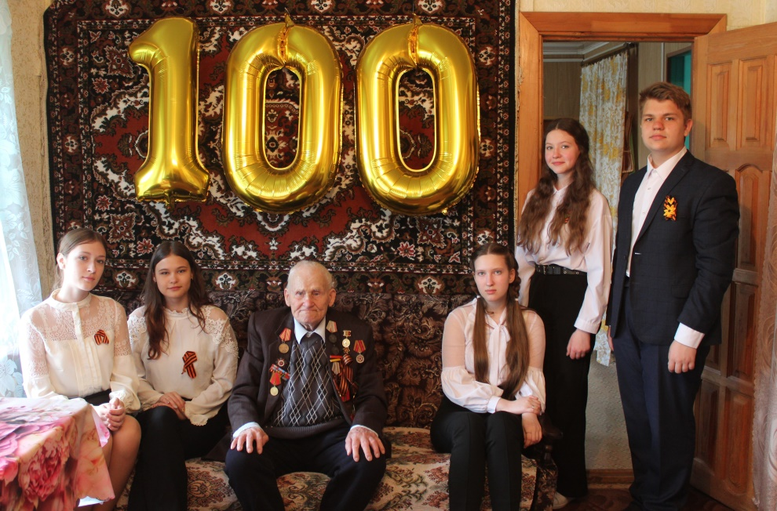
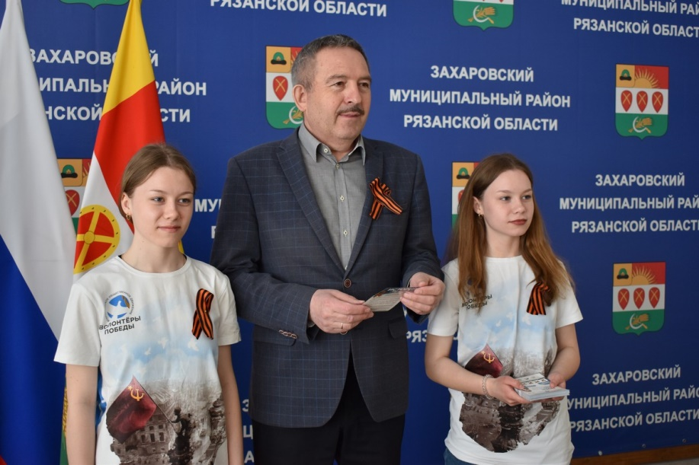
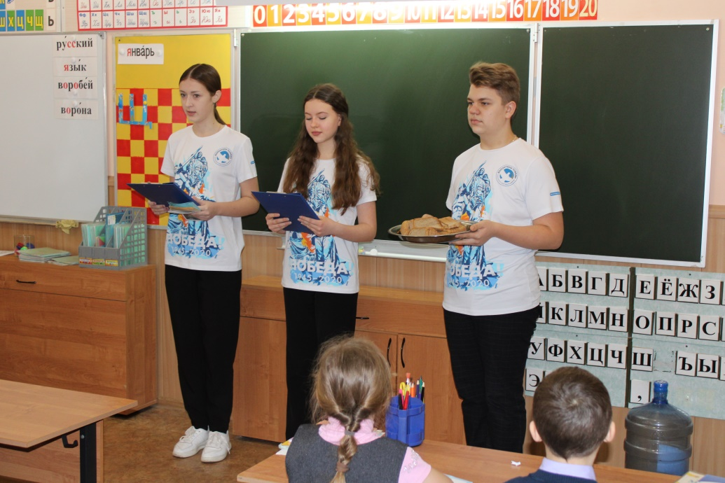
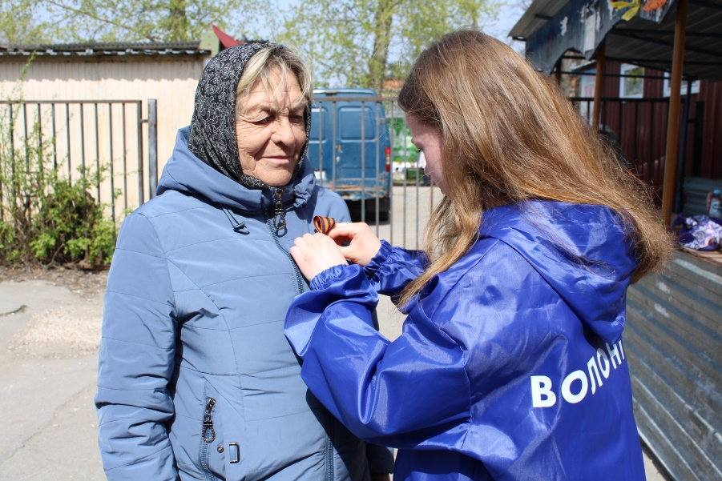
Принимают участие в патриотических акциях и мероприятиях.

Slide 8
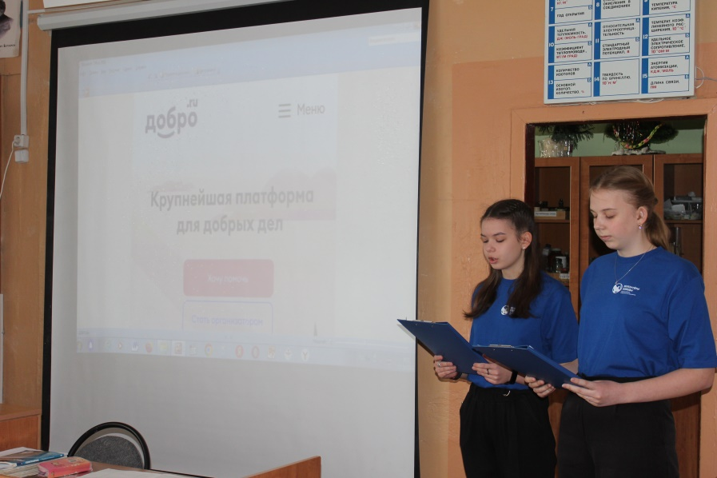
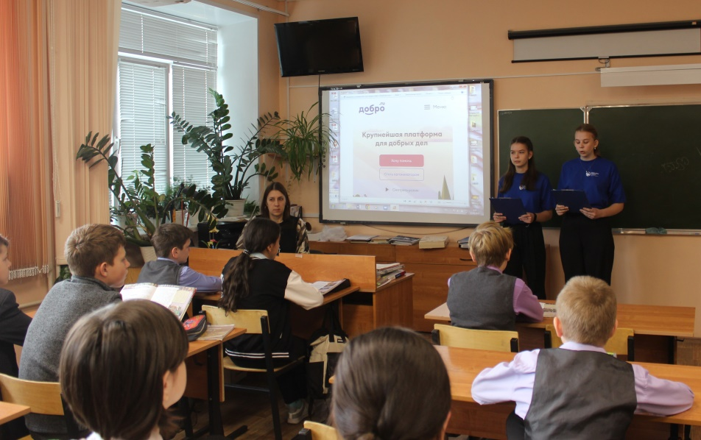
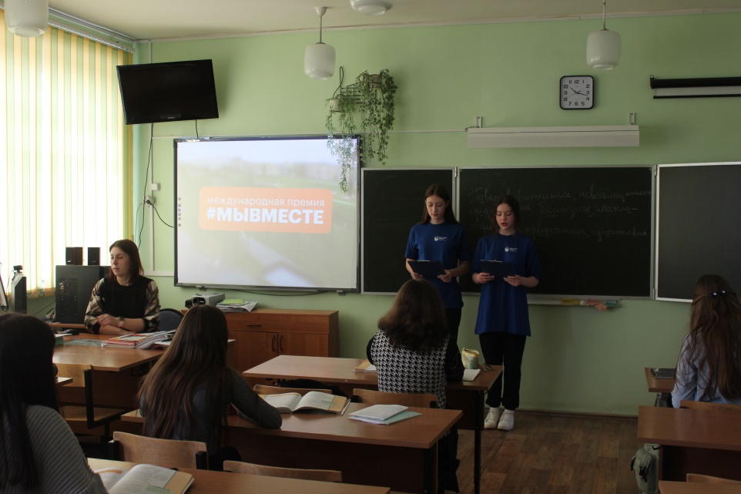
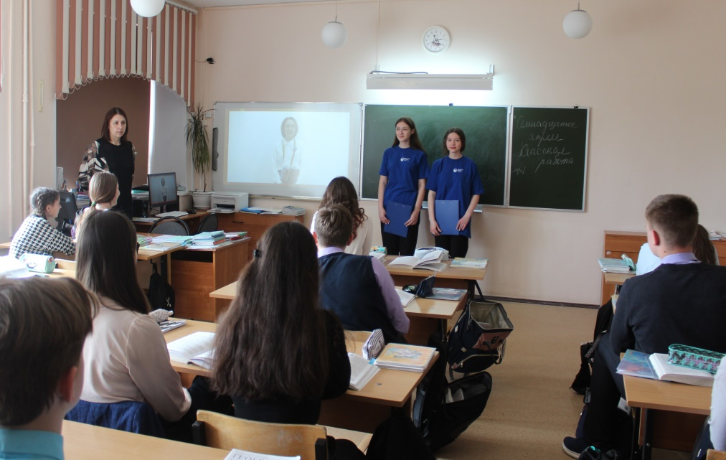
Продвигают идеи добровольчества и волонтерства

